Slide 2
Count of success(k)

Slide 3
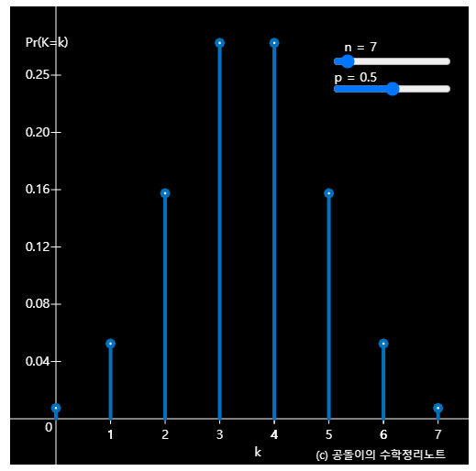
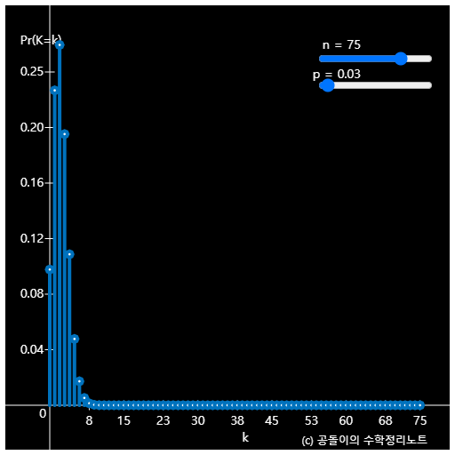
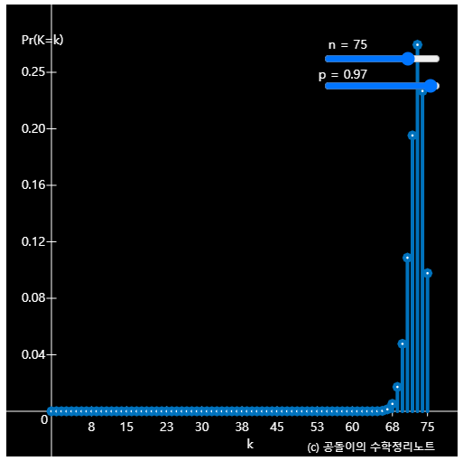



$n$이 꽤 작은 경우
$n$은 충분히 크지만, $p$가 작은 경우
$n$은 충분히 크지만, $p$가 큰 경우

Slide 4



When $n$ is too small
Large $n$ but small $p$
Large $n$ but large $p$

